Slide 1
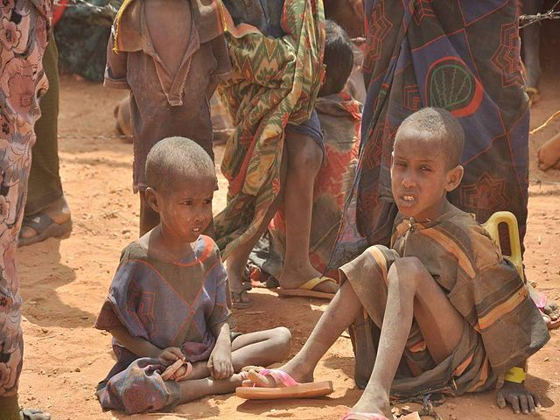
PROBLEM GŁODU NA ŚWIECIE
Justyna Niżnik
Maria Królikowska
Magdalena Nejman
Marzena Serafińska

Slide 2
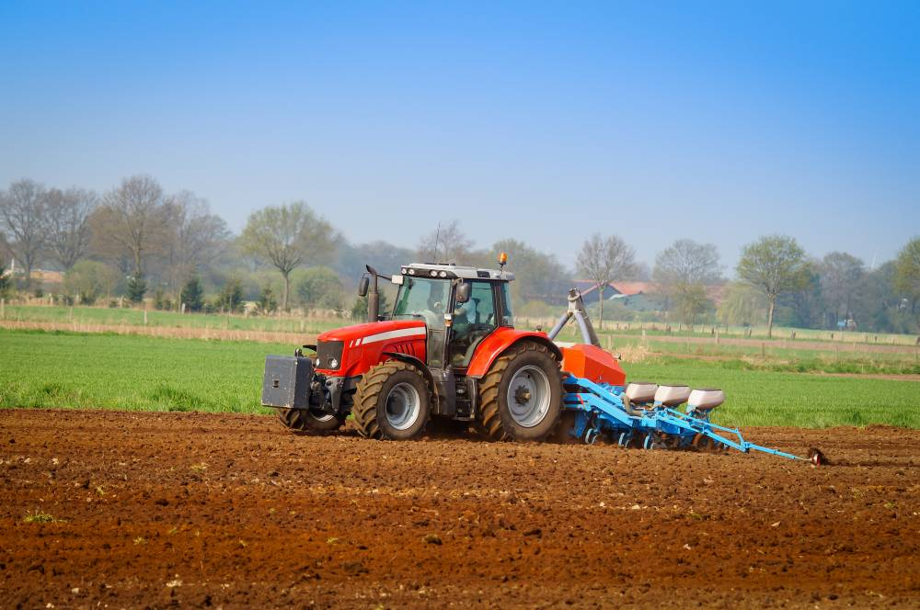
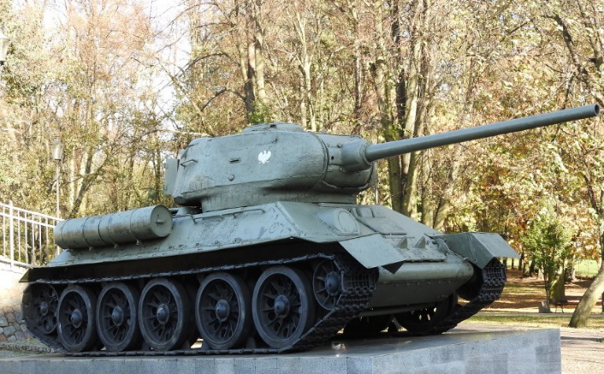

Wśród najczęściej wymienianych przyczyn głodu znajdują się m.in.:
skrajne ubóstwo,
konflikty zbrojne,
autorytarne formy sprawowania władzy,
kryzysy migracyjne i uchodźstwo,
walka o zasoby naturalne,
zmiany klimatyczne,
zawłaszczanie ziemi (Land Grabbing) i nadmierna koncentracja ziemi,
brak wsparcia państwa dla rolników i zapewnianiu bezpieczeństwa żywnościowego,
dyskryminacja w dostępie do ziemi pomiędzy mężczyznami a kobietami oraz pomiędzy członkami różnych społeczności,
spekulacje cenami żywności i utowarowienie żywności,
handel międzynarodowy - umowy handlowe faworyzujące kraje
wysoko uprzemysłowione i podmioty z nich się wywodzące,
brak zdolności państw do ochrony przed katastrofami naturalnymi,
niedostateczna pomoc międzynarodowa - humanitarna i rozwojowa.

Slide 3
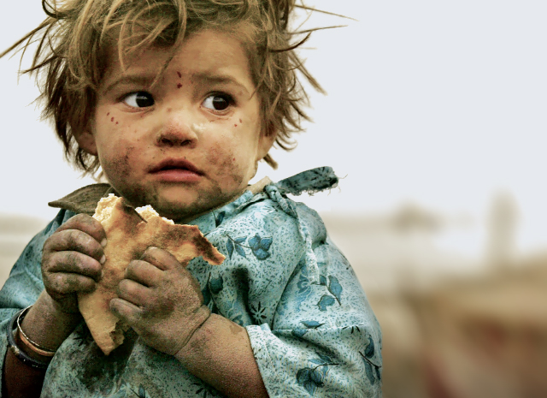

W każdym kraju dotkniętym zjawiskiem masowego głodu i niedożywienia przyczyny i czynniki głodu mogą zmieniać się w czasie. Nie można jednoznacznie wskazać na jedną przyczynę tego problemu. Zawsze mamy do czynienia z grupą co najmniej kilku przyczyn głodu - a nie z pojedynczą przyczyną. Niestety zjawisko głodu występuje w każdym kraju bez względu na stopień rozwoju, choć może mieć inne oblicza. Głodujący na ulicach Nowego Yorku różnią się od tych w Bombaju i odmiennie należy dostosować do nich formy pomocy.

Slide 4

Głód jest najczęściej zjawiskiem długotrwałym. Krajami z największą liczbą cierpiących głód i niedożywienie na świecie są Indie i Chiny (kraje cieszące się względnym pokojem od dziesięcioleci).
Głód ściśle związany jest z ubóstwem, utrzymującym się przez dziesięciolecia lub dłużej.
Katastrofy naturalne i konflikty zbrojne, choć bywają bezpośrednim katalizatorem klęski głodu, nie są jedyną przyczyną. Wystarczy przywołać sytuacje klęsk żywiołowych w krajach bogatych, które nawet w takich sytuacjach zazwyczaj nie dopuszczają do pojawienia się głodu - mają wystarczający potencjał, by przeciwdziałać temu zjawisku.
Najczęściej mamy do czynienia ze splotem przyczyn wewnętrznych i zewnętrznych. Czynnikami takimi są uwarunkowania geopolityczne, handlowe, gospodarcze, środowiskowe (np. zmiany klimatyczne).
Głód pojawia się tam, gdzie jego przyczyny nie mogą być rozwiązane przez rządy danego państwa. Potrzebna jest jakaś forma aktywności z zewnątrz.
:

Slide 5

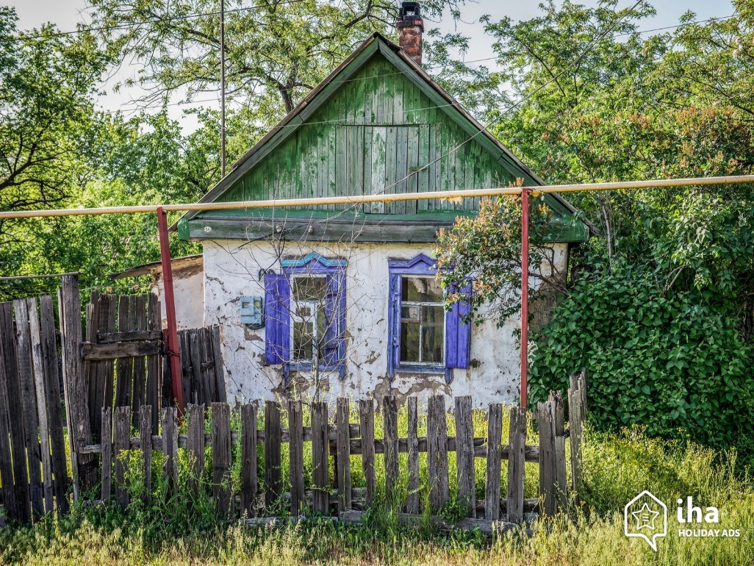
Do osób szczególnie narażonych na ubóstwo należą:
1) rodziny patologiczne,
2) rodziny wielodzietne,
3) rodziny dotknięte bezrobociem,
4) rodziny pochodzące z wiosek i małych miejscowości,
5) sieroty,
6) osoby samotnie wychowujące dzieci,
7) osoby bez wykształcenia,
8) osoby niepełnosprawne, chore,
9) emeryci i renciści,
10) bezdomni,
11) więźniowie,
12) imigranci i uchodźcy.

Slide 6
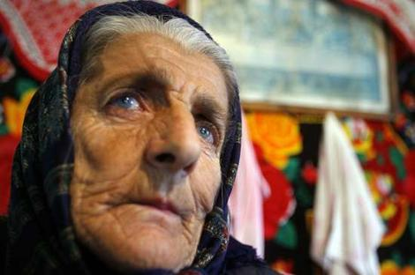
Skrajne ubóstwo w Polsce występuje wtedy, gdy osoba żyje za mniej niż 595 zł miesięcznie
Osoby ubogie wydają większość swojego budżetu na pożywienie, podczas gdy zamożni wydają ze swoich zarobków
kilka procent.
Głodny człowiek obdarzony jest gorszą koncentracją, nie jest w stanie w pełni wykorzystać własnej inteligencji przez
ciągły stres związany walką o przetrwanie.
Doświadczanie głodu to szczególna
sytuacja życiowa, a nie cechy osobowości.

Slide 7
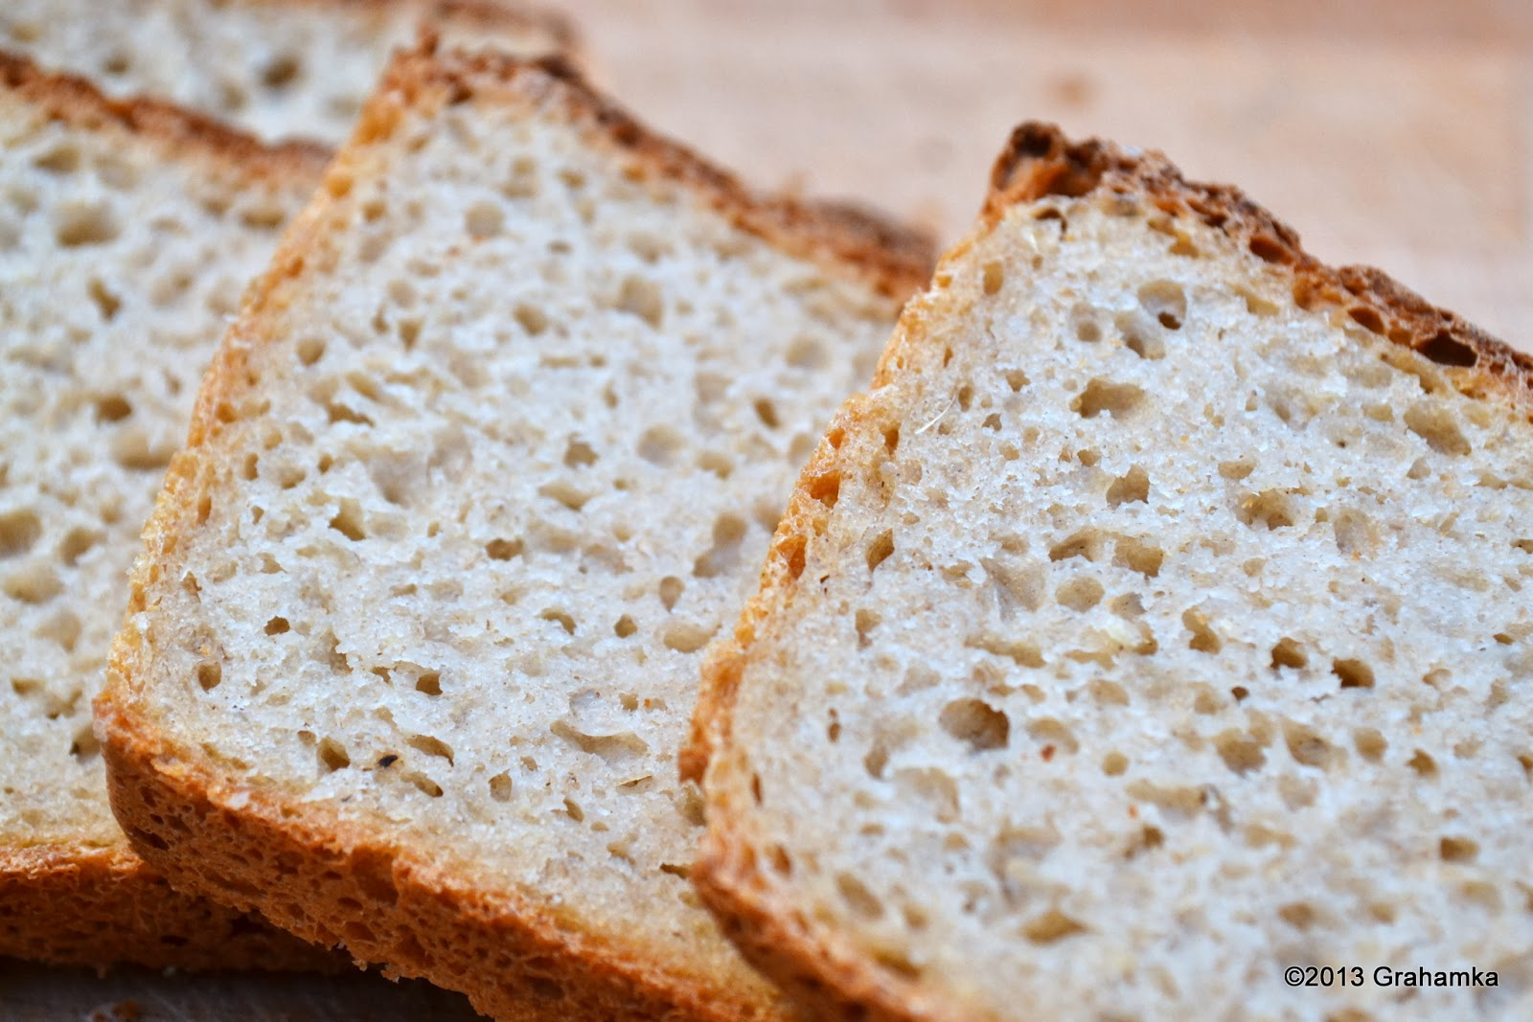
„Głodny świat”
Szacuje się, że co 7 mieszkaniec Ziemi nie ma dostępu do wystarczającej ilości pożywienia, aby zaspokoić głód fizyczny i prowadzić aktywne życie.
Jednocześnie światowe zasoby żywnościowe przewyższają o 100% potrzeby planety.

Slide 8
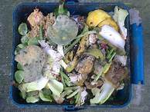
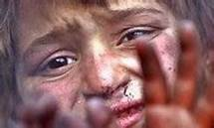
Żywność jest marnowana
Połowa światowej produkcji żywności jest wyrzucana.
W krajach wysoko rozwiniętych jest nadmiar pożywienia, szacuje się że w Polsce rocznie marnujemy ok. 9 mln ton żywności.
Najczęściej na śmietnik trafia pieczywo, owoce i wędliny.

Slide 9
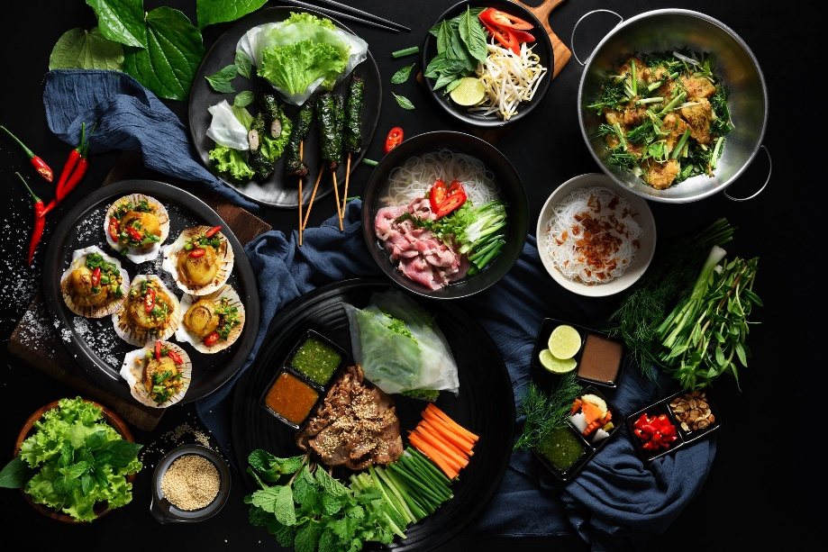
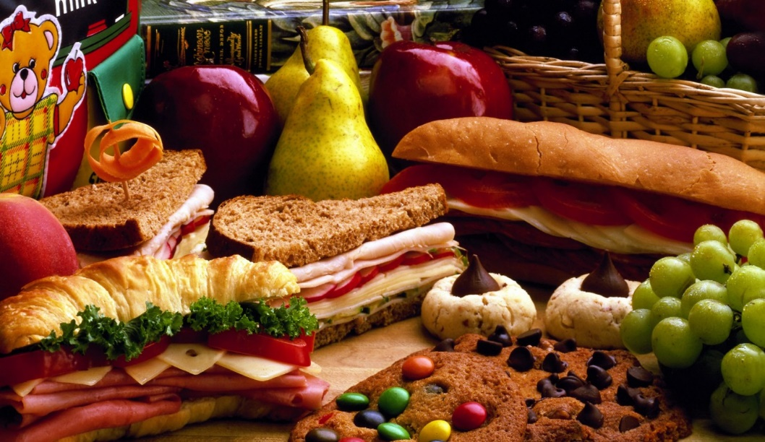
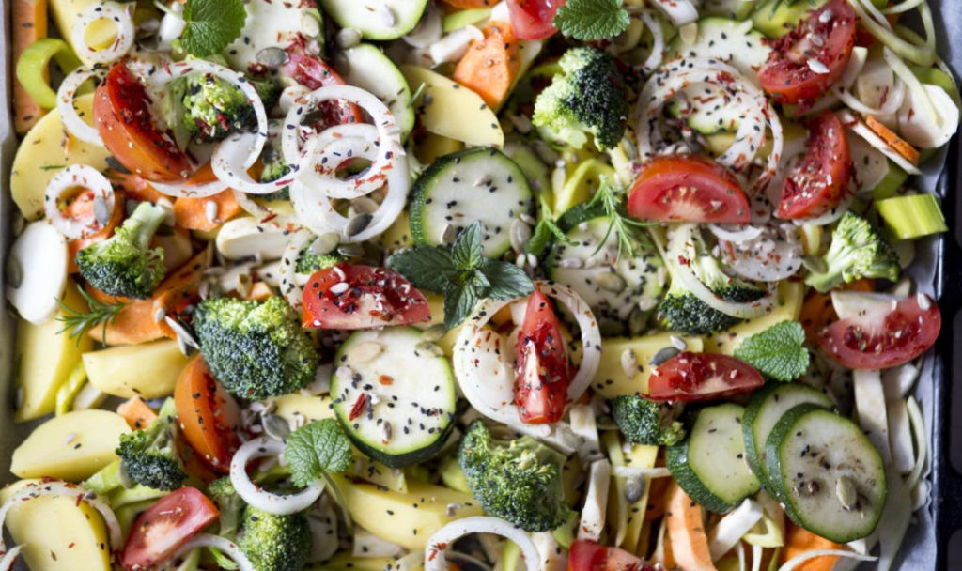
Niewykorzystana żywność to także marnotrawstwo zasobów naturalnych - ziemi, wody, energii i innych źródeł, które potrzebne są do produkcji. Organizacja Narodów Zjednoczonych ds. Wyżywienia i Rolnictwa (FAO) szacuje, że problem niewykorzystywania wyprodukowanej żywności w dużym stopniu odpowiada także za wzrost emisji gazów cieplarnianych.

Slide 10
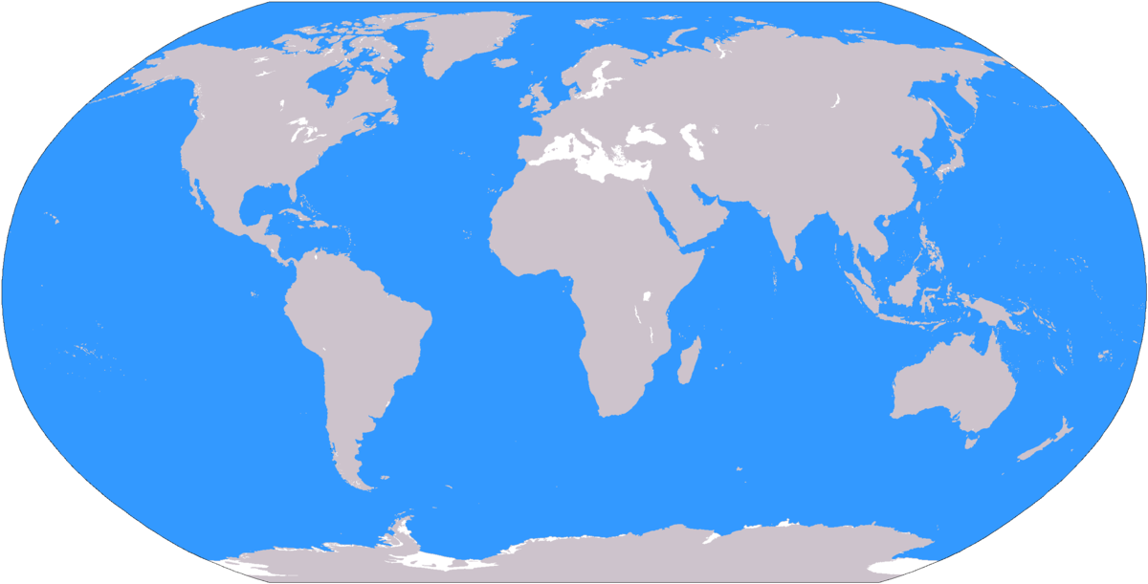
WODA ŹRÓDŁEM ŻYCIA
Mimo , że Ziemia pokryta jest w 71% wodą to zasoby wody słodkiej wynoszą zaledwie 2,5% !
Jedna szósta ludzi na świecie cierpi z powodu pragnienia oraz braku dostępu do wody pitnej. Najtragiczniejsza sytuacja ma miejsce w Afryce i Azji.
Aż 80% chorób panujących w Afryce ma związek właśnie z zanieczyszczeniami wody i jej złym stanem.

Slide 11
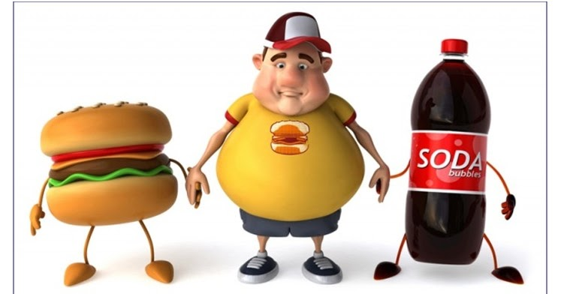
KLĘSKA GŁODU NA ŚWIECIE W ODNIESIENIU DO KONSUMPCJONIZMU
Zaskakujący jest fakt, że podczas gdy ludzie na świecie cierpią i umierają z głodu, 700 mln cierpi na otyłość. Szacuje się, że ilością produkowanej żywności na świecie można by wykarmić dwie planety, natomiast ludzie wolą przeznaczać pieniądze na zbrojenie niż na wykarmienie głodującej części świata.. Zatrważający jest fakt, iż ludzkość posiada
środki, by zaspokoić potrzeby wszystkich
ludzi oraz zwierząt. Nierówność w dostępie
do środków konsumpcji pogłębia się –
biedni coraz bardziej biednieją, zaś bogaci
napędzeni przez współczesny rynek, generują
nowe iluzoryczne potrzeby.

Slide 12

Statystyki są zatrważające!
- każdego roku niedożywienie jest przyczyną śmierci
5 milionów 600 tysięcy dzieci,
27% (146 milionów) dzieci poniżej 5 roku życia w krajach rozwijających się jest niedożywionych,
- 10% (58 milionów) dzieci poniżej 5 roku życia
w krajach rozwijających cierpi
z głodu.

Slide 13
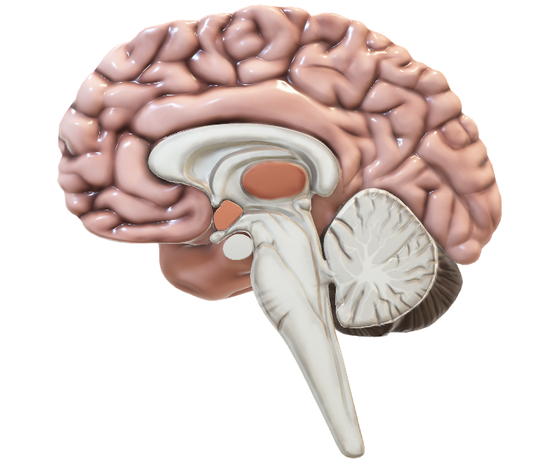
Głód to zarówno konsekwencja jak i przyczyna biedy
Niedożywienie sprawia, że społeczeństwa nie mogą
wykorzystywać całego swojego potencjału.
Niedożywione dzieci są bardziej podatne na infekcje.
Głód może poczynić w organizmie nieodwracalne zniszczenia
i zahamować dalszy rozwój dziecka. Nawet na tak powszechne
choroby jak biegunka i infekcje dróg oddechowych mogą
powodować śmierć. Niedożywienie jest przyczyną ponad
połowy wszystkich zgonów dzieci poniżej 5 roku życia na świecie.
Głód jest konsekwencją działań polityki rządów krajów rozwiniętych,
a nie naturalnym zjawiskiem występującym w przyrodzie.

Slide 14
Na całym świecie głodują dzieci
W krajach rozwijających się prawie co trzecie dziecko jest niedożywione. W tym wypadku termin niedożywienie oznacza „zaburzenie budowy lub funkcji organizmu spowodowane niedostarczaniem z pożywieniem potrzebnych ilości energii i/lub składników odżywczych”
(Słownik terminów żywieniowych, 2001r.).

Slide 15

Problem głodu jest chorobą pokoleniową..
Niska waga urodzeniowa noworodka podwyższa ryzyko jego śmierci w pierwszych miesiącach życia. Noworodki, które przeżyją, mają osłabiony system immunologiczny i częściej zapadają na przewlekłe choroby. Kobiety żyjące w skrajnych warunkach bytowych (niedożywione) rodzą słabe i chore potomstwo. Problem głodu i chorób z nim związanych staje się chorobą pokoleniową. Dobrze odżywione kobiety ponoszą mniejsze ryzyko w czasie ciąży i porodu, co zapewnia zdrowy i odpowiedni rozwój psychiczny i fizyczny ich dzieciom. Dobrze odżywione dzieci lepiej radzą sobie z nauką w szkole, mają szansę wyrosnąć na zdrowych ludzi oraz dać swoim dzieciom lepszy start.

Slide 16
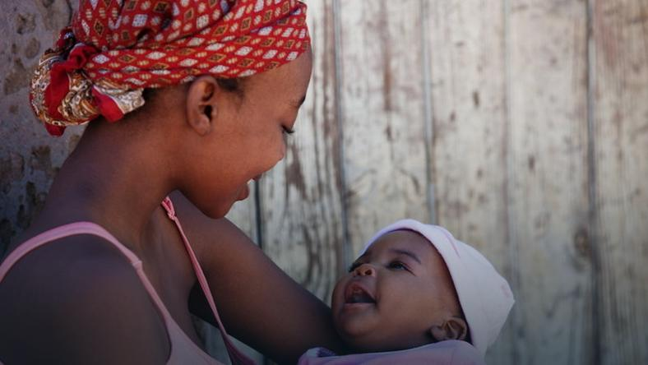
Ratujmy niedożywione dzieci
Można temu przeciwdziałać stosując specjalną terapię, która może przebiegać w warunkach domowych. Około 80% dzieci cierpiących na ostre niedożywienie może być leczone w domu. Taka terapia może mieć znaczący wpływ na opiekę zdrowotną danego kraju.
Dzieci niedożywione potrzebują pożywienia bezpiecznego, lekkostrawnego, wysokoenergetycznego oraz bogatego w witaminy i minerały.
Specjalne pożywienie terapeutyczne, gotowe do spożycia
(redy-to-use therapeutic food - RUTF) złożone jest głównie
z orzechów ziemnych. Produkty te nie wymagają użycia wody.
Dzięki temu mogą być bezpiecznie przechowywane w temperaturze pokojowej, a także w miejscach o złych warunkach higienicznych. Tzw. pastę terapeutyczną podają
osoby niezwiązane ze środowiskiem medycznym, mogą to być sami rodzice.
Leczenie powinno być wspomagane lekami chroniącymi organizm
dzieci przed infekcjami. Technologia produkcji pożywienia terapeutycznego
gotowego do spożycia (RUFT) jest bardzo prosta i może być wdrożona
w każdym kraju w każdych warunkach..

Slide 17

W Polsce problem głodu również dotyka dzieci, mimo iż mamy XXI wiek i rodziny posiadają dofinansowanie 500+ na każde dziecko. Jak donoszą statystyki od 2016 roku skala ubóstwa nie zmalała, a rosnąca inflacja sprawia, ze zasiłek traci wartości.

Slide 18
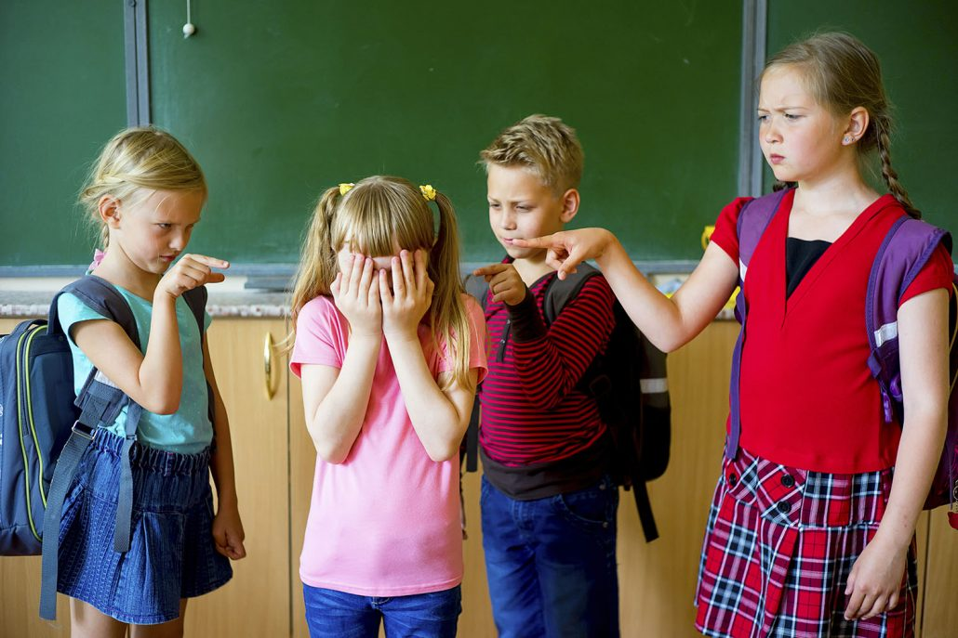
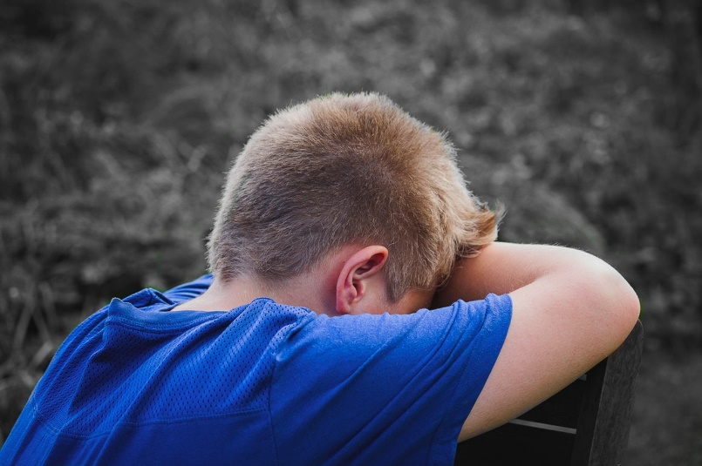
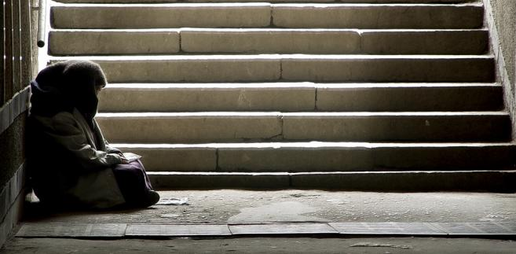
Gorsze wyniki w nauce, apatia, obniżony nastrój
Agresywność
Głód może powodować depresję, przygnębienie
Dzieci cierpią na anemię i mają zahamowany wzrost z powodu niedożywienia
Skutki niedożywienia mogą mieć konsekwencje na całe życie i prowadzą do przedwczesnej śmierci
Niedorozwój psychofizyczny
Dzieci niedożywione są narażone na wykluczenie z grupy rówieśniczej
Skutki głodu wśród dzieci:

Slide 19
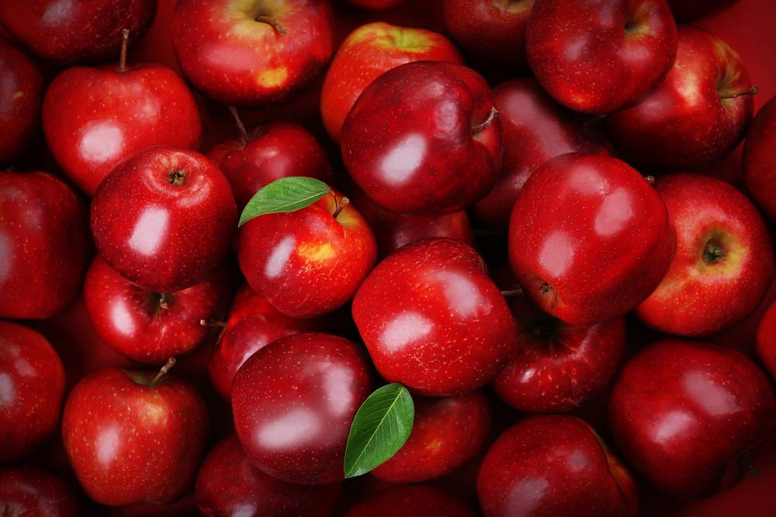
Światowy Dzień Żywności obchodzony jest
16 października. Święto ustanowione zostało w 1979 roku – na cześć utworzonej tego dnia w 1945 roku Organizacji Narodów Zjednoczonych do spraw Wyżywienia i Rolnictwa. Dzień ten jest szansą do uświadomienia sobie problemów żywnościowych na świecie oraz wzmocnienia solidarności z tymi, którzy doświadczają głodu, niedożywienia, ubóstwa i nędzy.
Globalny system żywności jest dylematem istnienia życia na Ziemi. Pamiętajmy, że nasze codzienne wybory mają globalne konsekwencje.

Slide 20
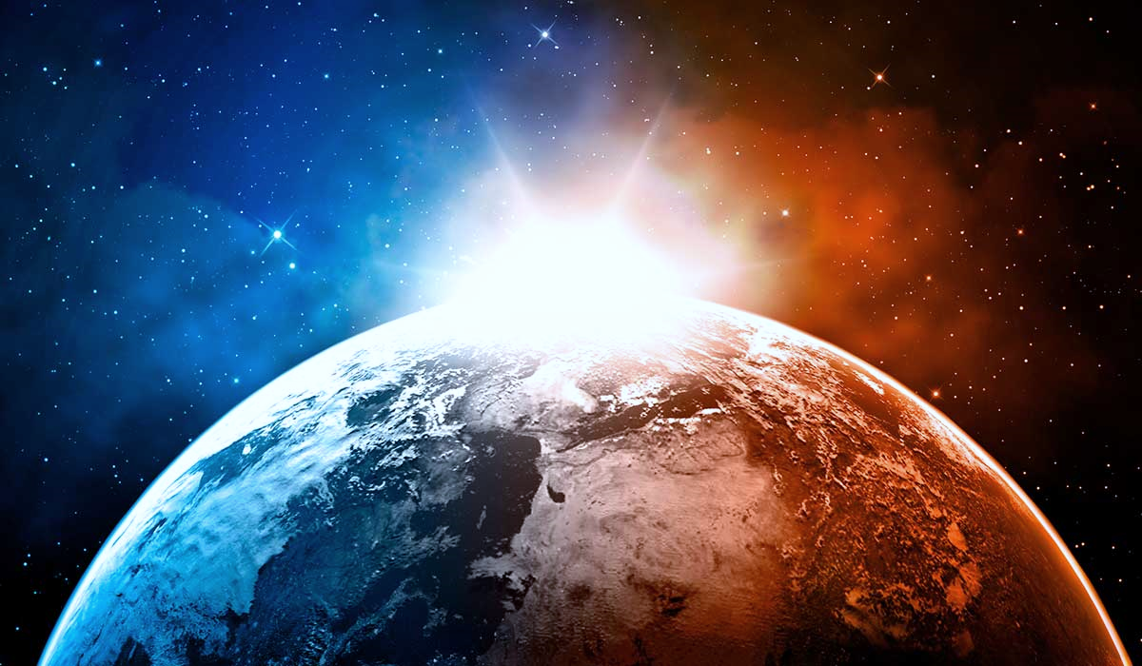
Pierwszą propozycją zmiany danego stanu rzeczy jest włączenie osób najbogatszych na ziemi w system płacenia podatków od budowy infrastruktury czy ilości posiadanych terytoriów na naszej planecie na rzecz ludzi głodujących i niedożywionych.
Jak możemy zapobiec problemowi głodu na ziemi?

Slide 21
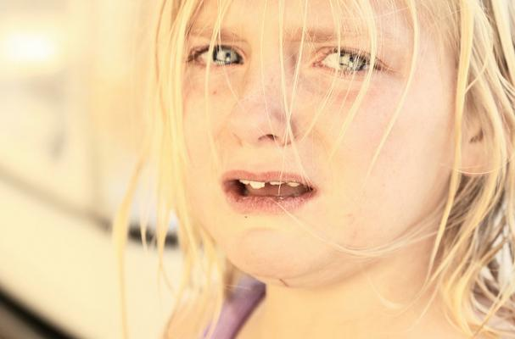
Ratowanie istnień ludzkich – odpowiedzialność i powinność bogatych
Elita zamożnych ludzi na świecie powinna mieć obywatelski obowiązek niesienia pomocy ludziom z obszarów objętych głodem. Skoro istnieją na świecie ogromne dysproporcje pomiędzy bogatymi a biednymi, to pieniądze zamożni powinni oni wykorzystać do czynienia dobra oraz poprawy jakości życia w skuteczny sposób, aby żaden człowiek nie głodował, nie cierpiał z powodu różnych zrządzeń losu. Na bogatych winna spoczywać odpowiedzialność za zapewnienie rodzajowi ludzkiemu podstawowych dóbr, którymi są opieka medyczna, edukacja, bezpieczeństwo, a przede wszystkim dostęp do produkowanej żywności. Jedną z najbardziej skutecznych form pomocy jest bezpośrednia pomoc finansowa.

Slide 22
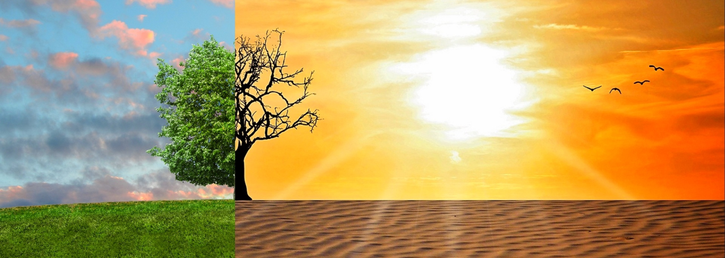
ZMIANA POLITYKI SOCJALNEJ
Zmianą sytuacji głodu na świecie jest reforma systemu polityki socjalnej oraz prawa.
Należy stworzyć jasne i przejrzyste przepisy prawne dopasowane dla osób naprawdę potrzebujących tak, aby realna pomoc finansowa dotarła do ludzi ubogich i żyjących
w skrajnych warunkach bytowych, zamiast do jednostek, które wyrażają niechęć do pracy i rozwoju osobistego.

Slide 23
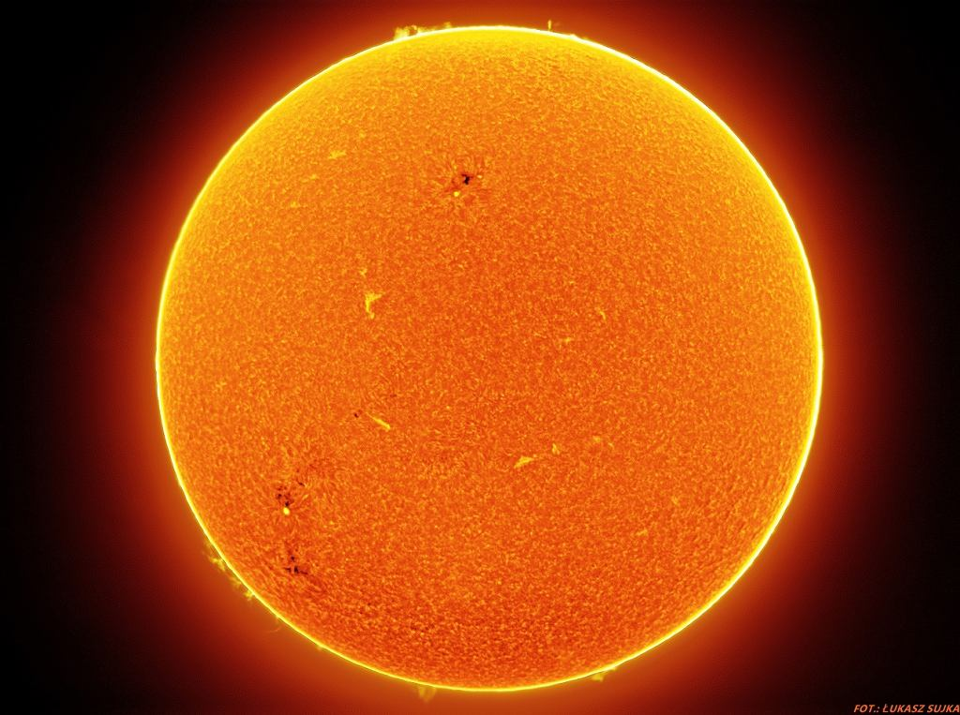
Nadzwyczajnym
sposobem pozbycia się koszmaru związanego z głodem i produkcją
żywności byłoby znalezienie
sposobu odżywiania komórek energią słoneczną, energią księżyca bądź inną energią kosmiczną. Warto podjąć takowe wyzwanie i eksperymentować w kierunku badań energii ziemskiej, słonecznej
oraz wszechświata. Istnieją podobno ludzie, którzy potrafią odżywiać się energią słoneczną.. Więc jest to jakiś początek, trop do rozwijania nowej technologii żywienia.

Slide 24
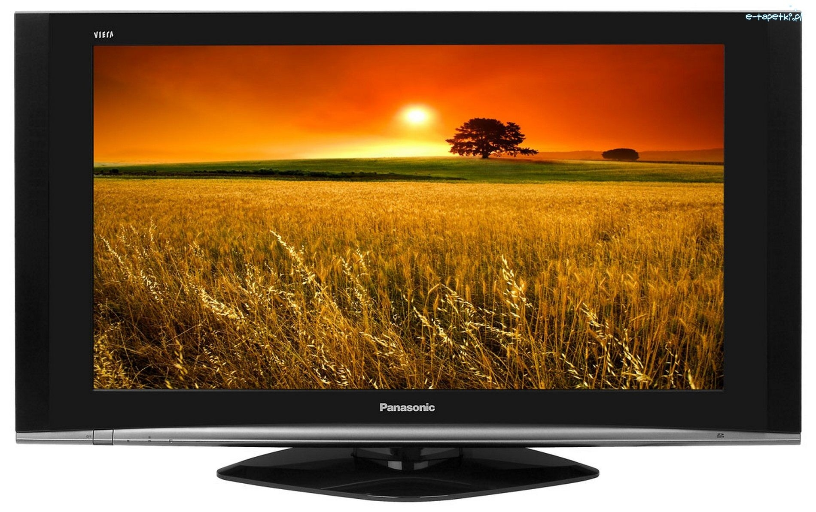
PODSUMOWNIE
Głód na naszej planecie mógłby być całkowicie zażegnany, ale chciwość ludzka, próżność oraz chęć zysku na handlu żywnością sprawia, ze problem ten nie jest wyeliminowany, a wręcz przeciwnie - w dobie pandemii Covid 19 wciąż rośnie i powoduje śmierć wielu istnień ludzkich. Dlatego zacznij działać lokalnie: dbaj o środowisko, szanuj jedzenie oraz wodę. Starajmy się wpływać na politykę rządu, jak również wspierajmy fundacje charytatywne, akcje humanitarne i organizacje międzynarodowe na rzecz
GŁODUJĄCYCH OBYWATELI ZIEMI.

Slide 25

Filmy związane z zagadnieniem głodu:
Https://www.youtube.com/watch?v=rANJ3ULu9Fg
https://www.youtube.com/watch?v=ZGwsDYiw-vs
https://www.youtube.com/watch?v=OBO4lT6s_Tg
https://www.youtube.com/watch?v=OSMORvoLNh0
https://www.youtube.com/watch?v=yNiOyAb2dmU
https://www.youtube.com/watch?v=Nh68_CPzcCo
https://www.youtube.com/watch?v=oGzbeXJPBLQ
https://www.youtube.com/watch?v=UeRQ-LoSwSA

Slide 26
NETOGRAFIA:
https://unicef.pl/co-robimy/aktualnosci/wiadomosci/glod-problem-calego-swiata
http://glod.igo.org.pl/fakty/przyczyny-glodu
https://www.radiozet.pl/Co-gdzie-kiedy-jak/Jak-rozwiazac-problem-glodu-na-swiecie-Uprawiajac-niepopularne-gatunki-roslin
https://www.o2.pl/informacje/problem-potezniejszy-niz-sam-wirus-to-efekt-domina-6530191796673248a
https://ksiazki.wp.pl/zapomniany-swiat-kleska-glodu-w-swiecie-konsumpcjonizmu-czy-jestesmy-skazani-na-bezradnosc-6475217657702017c
https://www.youtube.com/watch?v=pi7oq1Txu70
https://unicef.pl/co-robimy/aktualnosci/dla-mediow/690-mln-ludzi-na-swiecie-cierpi-glod.-swiat-przegrywa-walke-z-niedozywieniem-alarmuje-unicef-wfp-fao-who-i-ifad
https://unicef.pl/co-robimy/aktualnosci/wiadomosci/glod-na-swiecie-najwazniejsze-dane
http://glod.igo.org.pl/fakty/przyczyny-glodu
https://www.dw.com/pl/epidemia-zaostrza-g%C5%82%C3%B3d-na-%C5%9Bwiecie-raport-welthungerhilfe/a-55245781
https://www.forbes.pl/life/glod-na-swiecie-jakie-sa-jego-przyczyny/dcbly0l
https://www.portalspozywczy.pl/tagi/glod-na-swiecie,26070.html
https://www.portalspozywczy.pl/tagi/glod-na-swiecie,26070.html
https://tydzien-na-weganie.pl/glowne-zalozenia/glod-na-swiecie

